Slide 1
IchigoJam はじめのいっぽ
LEDをてんめつさせよう
（くうはく＝スペースキー、まんなかのながいキー）
LEDをひからせよう
10 LED1:WAIT30
20 LED0:WAIT30
30 GOTO10
RUN
エンター
LED1
LED1、と、おして「enter」キー
LEDをけそう
LED0
ぎょうのおわりで、エンターキー
ひだりうえのESC（エスケープ）キーでストップ
RUNのかわりに、F5キーでもOK！
コンピューターに「まて = WAIT（ウェイト）」
WAIT120
プログラムをかいぞうしよう
LIST
リスト、F4キーでもOK！
WAIT120で2びょうまつ。WAIT60だと？
はやくてんめつさせるにはどこをかえるといい？
かえたら、かえたぎょうで、エンターキー
WAIT60
:
LEDを1びょうひからせる（ コロンでつなぐ）
つくったプログラムを、ほぞんしよう（0〜3の4つ）
LED1:WAIT60:LED0
SAVE0
セーブ、F3キー、0でもOK！
カーソルキーのうえキーを２かいおす
みぎキーを10かいおして、0のばしょまでうごかす
BackSpace（バックスペース）キーで6をけす 12とうち、さいごにエンターキー
スイッチをきっても、もとどおり
LOAD0
ロード、F2キー、0でもOK！
つぎのプログラムをはじめるまえに
LED1:WAIT120:LED0
NEW
ニュー
http://ichigojam.net/

Slide 2
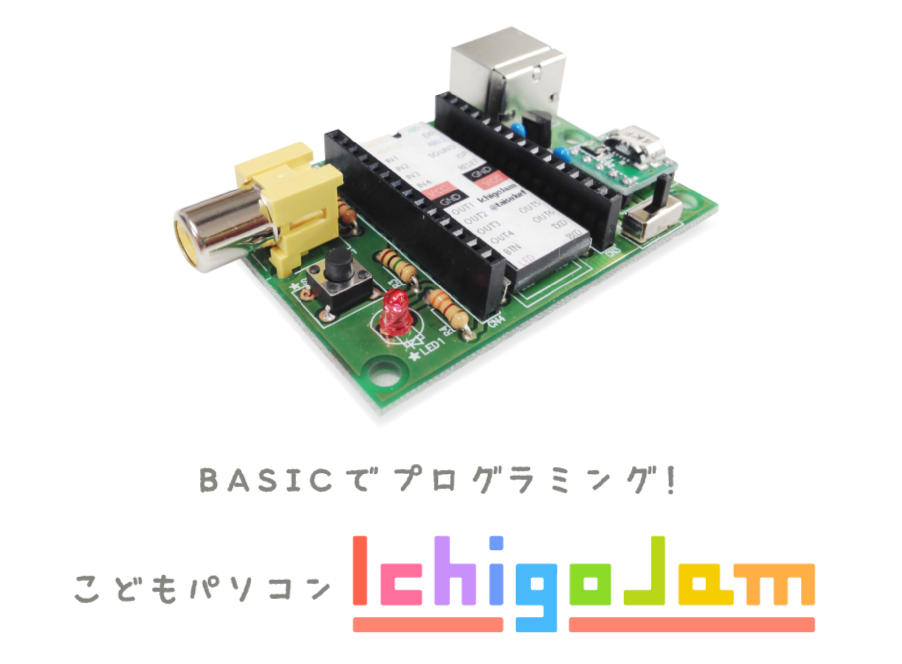
IchigoJam ミニゲームズ
たしざんめいじんゲーム
（かずをうちこんでエンターでこたえる）
（）や”はシフトキーをおしながらおす！
(
ゆ
10 N=0:CLT
20 A=RND(10)
30 B=RND(10)
40 ?A;”+”;B;”=“;:INPUT C
50 IF C!=A+B ?”NG!”:END
60 N=N+1:IF N<10 GOTO 20
70 ?TICK()/60
shift
+
8
かわくだりゲーム（カーソル左右でよけろ！）
10 CLS:X=15
20 LC X,5:?”O”
30 LC RND(32),23:?”*”
35 WAIT 3 36 X=X-BTN(28)+BTN(29)
37 IF SCR(X,5) END
40 GOTO 20
やきゅうゲーム（タイミングよくキーをおす）
10 Y=0
20 CLS
30 LC 4,15:?”%”
40 LC 5,Y:?”O”
50 IF INKEY() GOTO 90
60 Y=Y+1
70 WAIT 6
80 GOTO 20
90 IF Y=15 ?”HIT!”
はんのうそくどゲーム
（LEDひかったらすぐ、スペースキー）
10 LED0
20 WAIT RND(180)+60
30 LED1:CLT
40 IF BTN(32)=0 GOTO 40
50 ?TICK()
スクリーンジャック（キーをいろいろおすと？）
10 CLS:C=1
20 LC RND(32),RND(22)
30 ?CHR$(C)
40 K=INKEY():IF K C=K
50 GOTO 20
こうそくタイピングゲーム
（AからZまですばやくおせ）
10 N=65:CLT
20 ?CHR$(N);
30 IF INKEY()!=N GOTO 30
40 N=N+1:IF N<91 GOTO 20
50 ?:?TICK()/60
http://ichigojam.net/

